Slide 1
Применение производной в физике
Презентацию подготовила :
Егорова Дарья.
Предмет: Алгебра
Преподаватель:
Орлова Ирина Анатольевна

Slide 2
Направление производной в физике:
Скорость материальной точки
Мгновенная скорость как физический смысл производной
Мгновенное значение силы переменного тока
Мгновенное значение ЭДС электромагнитной индукции
Максимальная мощность

Slide 3
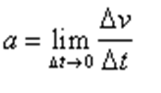
Скорость материальной точки
Пусть зависимость пути s от времени t в данном прямолинейном движении
материальной точки выражается уравнением s = f(t) и t₀ -некоторый
момент времени. Рассмотрим другой момент времени t, обозначим ∆t = t - t₀ и вычислим приращение пути:∆s = f(t₀ + ∆t) - f(t₀). Отношение ∆s / ∆t называют средней скоростью движения за
время ∆t, протекшее от исходного момента t₀. Скоростью
называют предел этого отношения при ∆t → 0.
Среднее ускорение неравномерного движения в интервале (t; t + ∆t) - это
величина <a>=∆v / ∆t. Мгновенным ускорением материальной
точки в момент времени t будет предел среднего ускорения:
То есть первая производная по времени (v'(t)).

Slide 4
Пример решения задач
Задача.Зависимость пройденного телом пути от времени задается уравнением:
s = A+Bt + Ct² +Dt³ (C = 0,1 м/с, D = 0,03 м/с²).
Определить время после начала движения, через которое ускорение тела будет равно 2 м/с².
Решение:
v(t) = s'(t) = B + 2Ct + 3Dt²;
a(t) = v'(t) = 2C + 6Dt = 0,2 + 0,18t = 2;
1,8 = 0,18t; t = 10 c

Slide 6
Мгновенная скорость как физический смысл производной
Физический смысл производной x`(t) от непрерывной функции x(t) в точке t₀ – есть мгновенная скорость изменения величины функции, при условии, что изменение аргумента Δt стремится к нулю.
Мгновенная скорость (величина пути, пройденного за мгновение) и есть производная величина от функции, описывающей путь самолёта по времени. Мгновенная скорость - это и есть физический смысл производной

Slide 7
Мгновенное значение ЭДС электромагнитной индукции
Согласно закону электромагнитной индукции:
Например, при равномерном вращении проводящего контура площадью S в однородном магнитном поле с индукцией B c угловой скоростью магнитный поток, пронизывающий данный контур, изменяется по закону
Тогда

Slide 8
Мгновенное значение силы переменного тока
Например, при электромагнитных колебаниях, возникающих в колебательном контуре заряд на обкладках конденсатора изменяется
по закону
Тогда

Slide 9
Максимальная мощность
Мощность тока
Известно, что функция имеет экстремум (max или min) в точке в которой ее производная равна нулю. В данном случае
Из решения полученного уравнения следует, что максимальная мощность при нагрузке может быть достигнута, если ее сопротивление R равно внутреннему сопротивлению источника тока r. Т.е.

Slide 10
Решение задач
Задач

Slide 11
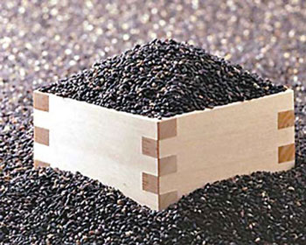
Теплота
Задача. Вычислить количество теплоты, которое необходимо для того, чтобы нагреть 1 кг вещества от 0 градусов до t градусов (по Цельсию).

Slide 12
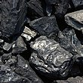
Решение
Пусть Q=Q(t).
Рассмотрим малый отрезок [t; t+Δt],
на этом отрезке
ΔQ=c(t) • Δt
c(t)= ΔQ/Δt
При Δt→0 lim ΔQ/Δt =Q′(t)
Δt→0
c(t)=Q′(t)

Slide 13
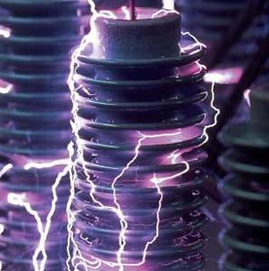
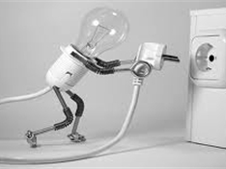
Заряд
Задача. Вычислить силу тока I, который несет на себе заряд, заданный зависимостью q=q_{m} cos ω₀t (Кл) через поперечное сечение проводника.

Slide 14
Таким образом, применение производной довольно широко. В связи с быстрой эволюцией вычислительных систем, дифференциальное исчисление становиться всё более актуальным в решении как простых, так и сверхсложных задач.

